Slide 1



Академічна доброчесність:
мотивація, законодавча база, проекти
(на допомогу дипломнику)
Людмила Андронік,
головний бібліотекар відділу наукової інформації
та бібліографії НТБ ВНТУ

Slide 2
«…Кожен член академічної та освітньої спільноти повинен прагнути до чесності і поширювати це прагнення на інших учасників освітнього та наукового процесу, послідовно утримуючись від брехні, шахрайства, крадіжок та інших форм нечесної поведінки, що викривляють парадигму освіти і науки….»
Бухарестська декларація етичних цінностей
і принципів вищої освіти
в Європі

Slide 3

Академічна доброчесність – запорука якісної освіти
Досягнути високої якості освіти можливо лише створивши середовище відповідальності
та чесності.
Академічна доброчесність – це моральний кодекс та етичні правила цивілізованого наукового
та освітнього співтовариства.
Поняття «академічної доброчесності»
включає в себе такі цінності, як:
запобігання шахрайству, фальшуванню та плагіату;
підтримку академічних стандартів;
чесність і ретельність у дослідженнях.

Slide 4

Мотивації студентів
до навчання
Шляхи реалізації
    отримати якісні знання для реалізації
своїх мрій, подальшої кар’єри;
отримати високу оцінку, як показник
власного інтелекту, знань та зусиль;
мати гарантії призначення стипендії;
отримати прихильність батьків, друзів;
можливість продовжувати навчання.
Д
о
б
р
о
ч
е
с
н
и
й
Н
е
д
о
б
р
о
ч
е
с
н
и
й

Slide 5

Недоброчесність в освіті
• Плагіат, списування, несанкціоноване використання чужих напрацювань (найпоширеніша форма, яку використовують студенти) є неприйнятним і жодним чином не толеруються в спільноті;
• Переписування тексту з джерела власними словами без посилань на джерело;
• Завантаження робіт з безкоштовних сайтів рефератів та використання їх як власних;
• Використання чужих текстів (повне або часткове) без вказівки на авторство;
• Копіювання чужих текстів зі зміною порядку слів у реченні без посилання на джерело;
• Використання чужих текстів дослівно із посиланням на інше джерело (наприклад, використання реферату, а посилання на підручник);
• Переклад чужих текстів з іноземної мови на українську та використання їх у своїх роботах без вказівки джерела;
Нечесність в освіті
• негативно впливає і на все суспільство, і на кожного окремого індивіда,
• створює систему, в якій неможливо досягнути успіху чесним шляхом, а таке суспільство не може бути успішним у довготривалій перспективі

Slide 6


Академічні традиції українського студентства
Нові традиції на основі європейського досвіду:
• Жорстке ставлення до списування;
• Використання програм антиплагіату;
• Прагнення стати висококваліфікованим фахівцем;
• Цілковита впевненість в отриманні гарного місця роботи студентами з високим рівнем освіти;
• Взаємодія між студентами та викладачами, відповідальність обох сторін;
• Негативне особисте ставлення до будь-якого академічного шахрайства та плагіату;
• Студентська взаємопоміч, підтримка один одного;
Старі “класичні” традиції:
• Списування;
• Цитування без вказівок на першоджерела;
• Використання шпаргалок під час іспитів та контрольних робіт;
• Академічне шахрайство, хабарі за оцінки;
• Негативне ставлення до “ботанів”;
• Студентські амбіції (стипендії, працевлаштування та ін., що призводить до помилкового ставлення до оцінок та процесу навчання)

Slide 7
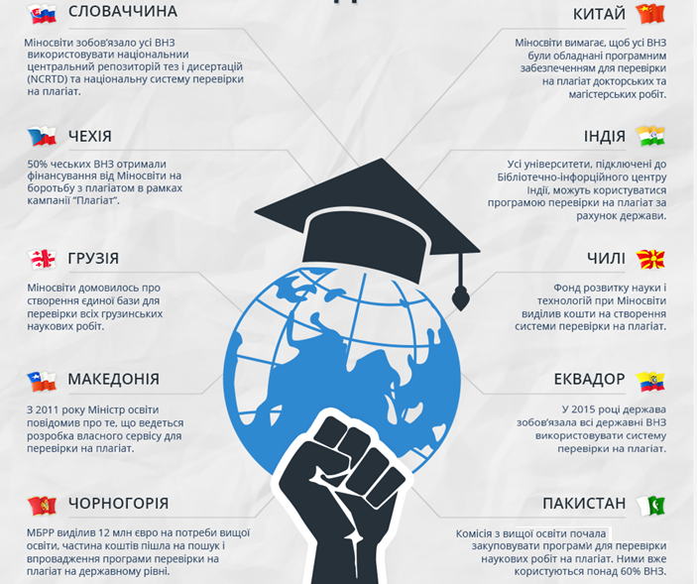
Закордонний досвід академічної доброчесності

Slide 8

Особливості європейської академічної культури
Студенти, які навчалися за кордоном,
зазначають наступні особливості:
• Систематичність та сумлінність виконання домашніх завдань, підготовки до семінарських занять, самонавчання.
• Списування є неприйнятою практикою. Студенти не мають можливості і бажання списувати. Відсутня практика колективної підготовки шпаргалок, бо кожне завдання потребує індивідуального підходу, завдання не повторюються із року в рік та вимагають вміння застосувати знання до конкретних практичних ситуацій.
• Чітка орієнтація на формування висококваліфікованого фахівця та отримання гарного місця роботи, яка поширюються ще зі середньої школи. З метою цього, надаються такі завдання, які можна застосувати на практиці, що формує розуміння корисності одержуваного знання.
• У європейських реаліях викладачі добре готуються до занять, формують завдання, які спонукають до роздумів та практичного застосування отриманої інформації, цікаво ведуть лекції.

Slide 9

Академічна доброчесність – це сукупність етичних принципів та визначених законом правил, якими мають керуватися учасники освітнього процесу під час навчання, викладання та провадження наукової (творчої) діяльності з метою забезпечення довіри до результатів навчання та/або наукових (творчих) досягнень.
Закон України «Про освіту»
Дотримуватися принципу академічної доброчесності мають усі учасники освітнього процесу.
Принцип чесної праці та навчання виходить на новий ступінь.
http://zakon0.rada.gov.ua/laws/show/2145-19/page3

Slide 10


Обов’язки науково-педагогічних,
наукових і педагогічних працівників
та здобувачів освіти
Згідно з пунктом 31 статті 58 Закону України «Про вищу освіту» науково-педагогічні, наукові та педагогічні працівники закладу вищої освіти зобов'язані дотримуватися в освітньому процесі та науковій діяльності академічної доброчесності та забезпечувати її дотримання здобувачами вищої освіти.
Особи, які навчаються у закладах вищої освіти, зі свого боку, зобов’язані виконувати вимоги освітньої (наукової) програми, дотримуючись академічної доброчесності, та досягати визначених для відповідного рівня вищої освіти результатів навчання (пункт 3 статті 63 Закону України «Про вищу освіту»).

Slide 11


Дотримання академічної доброчесності
здобувачами освіти передбачає:
Самостійне виконання навчальних завдань, завдань поточного та підсумкового контролю результатів навчання (для осіб з особливими освітніми потребами ця вимога застосовується з урахуванням їхніх індивідуальних потреб і можливостей);
Посилання на джерела інформації у разі використання ідей, розробок, тверджень, відомостей;
Дотримання норм законодавства про авторське право і суміжні права;
Надання достовірної інформації про результати власної навчальної (наукової, творчої) діяльності, використані методики досліджень і джерела інформації.

Slide 12

Заклади вищої освіти зобов’язані
Вживати заходів, у тому числі шляхом запровадження відповідних новітніх технологій, щодо запобігання та виявлення академічного плагіату в наукових роботах наукових, науково-педагогічних, педагогічних, інших працівників і здобувачів вищої освіти та притягнення їх до дисциплінарної відповідальності (пункт 1 частини третьої статті 32 Закону України «Про вищу освіту»).
Мати внутрішню систему забезпечення якості освітньої діяльності та якості вищої освіти, що відповідно до пункту 8 частини другої статті 16 Закону України «Про вищу освіту» передбачає забезпечення дотримання академічної доброчесності працівниками закладів вищої освіти та здобувачами вищої освіти, у тому числі створення і забезпечення функціонування ефективної системи запобігання та виявлення академічного плагіату.

Slide 13



Порушенням академічної
доброчесності вважається:
академічний плагіат – оприлюднення (частково або повністю) наукових (творчих) результатів, отриманих іншими особами, як результатів власного дослідження (творчості), та/або відтворення опублікованих текстів (оприлюднених творів мистецтва) інших авторів без зазначення авторства;
самоплагіат – оприлюднення (частково або повністю) власних раніше опублікованих наукових результатів як нових наукових результатів;
фабрикація – свідома зміна чи модифікація вже наявних даних, що стосуються освітнього процесу чи наукових досліджень;

Slide 14

Порушенням академічної
доброчесності вважається:
списування – виконання письмових робіт із залученням зовнішніх джерел інформації, крім дозволених для використання, зокрема під час оцінювання результатів навчання;
обман – надання завідомо неправдивої інформації щодо власної освітньої (наукової, творчої) діяльності чи організації освітнього процесу; формами обману є, зокрема, академічний плагіат, самоплагіат, фабрикація, фальсифікація та списування;
хабарництво – надання (отримання) учасником освітнього процесу чи пропозиція щодо надання (отримання) коштів, майна, послуг, пільг чи будь-яких інших благ матеріального або нематеріального характеру з метою отримання неправомірної переваги в освітньому процесі;
необ’єктивне оцінювання – свідоме завищення або заниження оцінки результатів навчання здобувачів освіти.

Slide 15

Звертаємо увагу
*
Виявлення в поданій до захисту дисертації (науковій доповіді) академічного плагіату є підставою для відмови у присудженні наукового ступеня.
Виявлення академічного плагіату у захищеній дисертації (науковій доповіді) є підставою для скасування рішення спеціалізованої вченої ради про присудження наукового ступеня та видачу відповідного диплома.
*
Цит. за: «Щодо забезпечення академічної доброчесності у закладах вищої освіти». Лист МОН України від 24 жовтня 2017 р.

Slide 16
Звертаємо увагу
*
Якщо дисертація (наукова доповідь), в якій виявлено академічний плагіат, була захищена у постійно діючій спеціалізованій вченій раді, науковий керівник (консультант), офіційні опоненти, які надали позитивні висновки про наукову роботу, та голова відповідної спеціалізованої вченої ради позбавляються права брати участь у роботі спеціалізованих вчених рад строком на два роки, а заклад вищої освіти (наукова установа) позбавляється акредитації відповідної постійно діючої спеціалізованої вченої ради та права створювати разові спеціалізовані вчені ради строком на один рік.
*
Цит. за: «Щодо забезпечення академічної доброчесності у закладах вищої освіти». Лист МОН України від 24 жовтня 2017 р.

Slide 17
Звертаємо увагу
*
Якщо дисертація (наукова доповідь), в якій виявлено академічний плагіат, була захищена у разовій спеціалізованій вченій раді, науковий керівник, члени цієї ради та офіційні опоненти, які надали позитивні висновки про наукову роботу, позбавляються права брати участь у роботі спеціалізованих вчених рад строком на два роки, а заклад вищої освіти (наукова установа) позбавляється права створювати разові спеціалізовані вчені ради строком на один рік.
*
Цит. за: «Щодо забезпечення академічної доброчесності у закладах вищої освіти». Лист МОН України від 24 жовтня 2017 р.

Slide 18

http://www.saiup.org.ua/
Проект сприяння академічній доброчесності в Україні
Місія проекту:
Системні зміни у вищій освіті України, від яких виграють всі учасники академічного процесу – студенти, викладачі.
Формування нової академічної культури, яка базуватиметься на довірі, чесності, прозорості, реальному навчанні, справжній науковій роботі.

Slide 19


Конкурсні проекти соціальної відеореклами
приймаються
з 22 лютого
до 22 квітня
2018 р.
Результати конкурсу будуть оголошені
23 травня
2018 р.
Чесність починається з тебе
Конкурсні номінації
для студентів вищих навчальних закладів України:
Номінація «Навчайся гідно та відповідально»;
Номінація «Зарядись проти корупції»;
Номінація «Приз глядацьких симпатій» (1 відео, що за результатами голосування на Youtube-каналі Проекту SAIUP, набере найбільшу кількість «вподобано»);

Slide 20
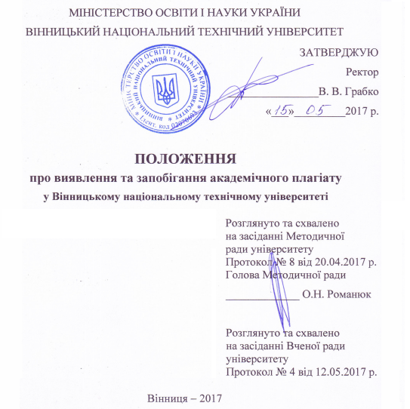


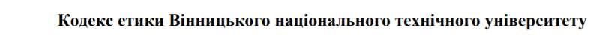
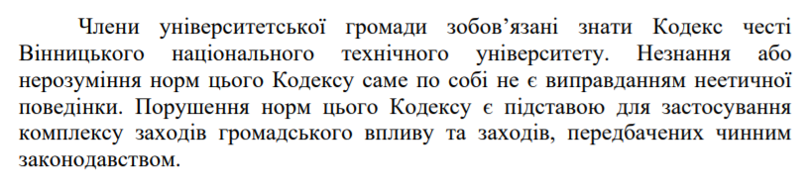
Метою Положення є:
запобігання та виявлення плагіату в наукових, навчально-методичних і науково-методичних роботах наукових, науково-педагогічних і педагогічних працівників, здобувачів вищої освіти всіх освітніх ступенів (ОС) та форм навчання, інших учасників наукового і освітнього процесів в Університеті;
розвиток навичок коректної роботи із джерелами інформації та впровадження практики належного цитування;
дотримання вимог наукової етики та поваги до інтелектуальних надбань;
активізація самостійності й індивідуальності при створенні авторського твору і відповідальності за порушення загальноприйнятих правил цитування.

Slide 21





Slide 22
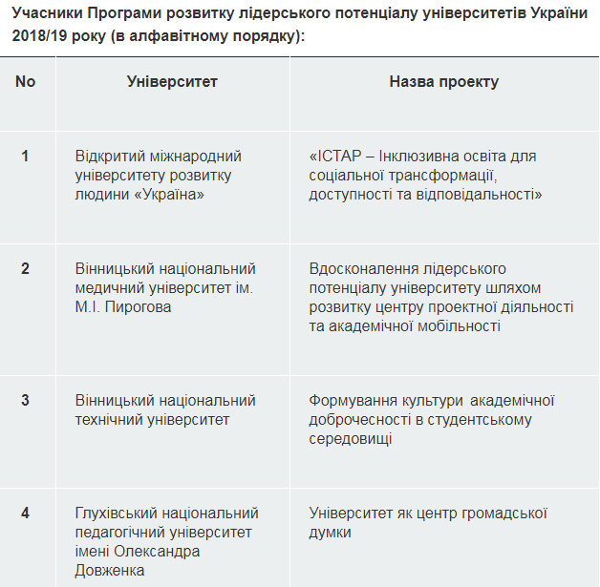
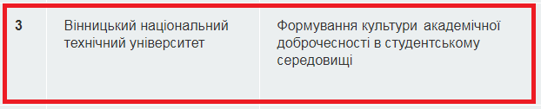




Slide 23
Ближче всього до великого стоїть чесність
Віктор Гюго
Дякую за увагу!
Людмила Андронік,
головний бібліотекар відділу наукової інформації
та бібліографії НТБ ВНТУ

Slide 24
